Slide 1
Skautská Alej
Projekt na výsadku zeleně podél polní komunikace.

Slide 2
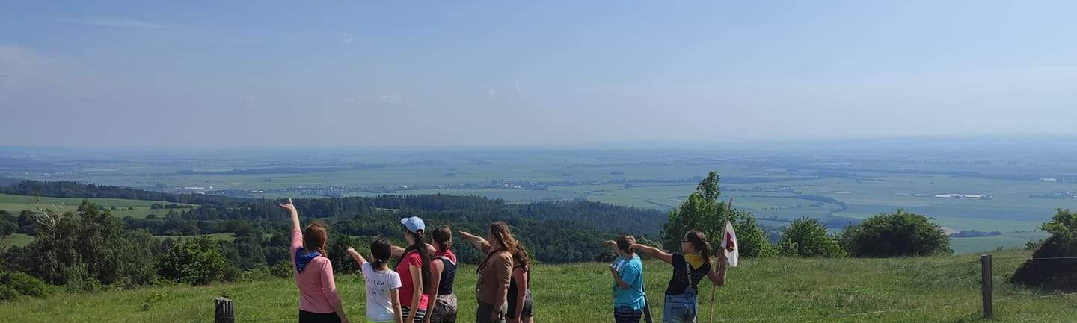
Jako skautský oddíl Rebelové Paseka, bychom Vám rádi představili náš projekt na vybudování aleje podél polní komunikace, kterou vlastní obec Paseka.
Tato jednořadá liniová výsadba by měla postupně propojit zelení rybník a fotbalové hřiště.
Máme zájem o vytvoření druhově pestrého krajinného prvku. Stromky a keře budeme pořizovat z vlastních výpěstků, lesních porostů či darů.

Slide 3
Mapa lokality

Slide 5
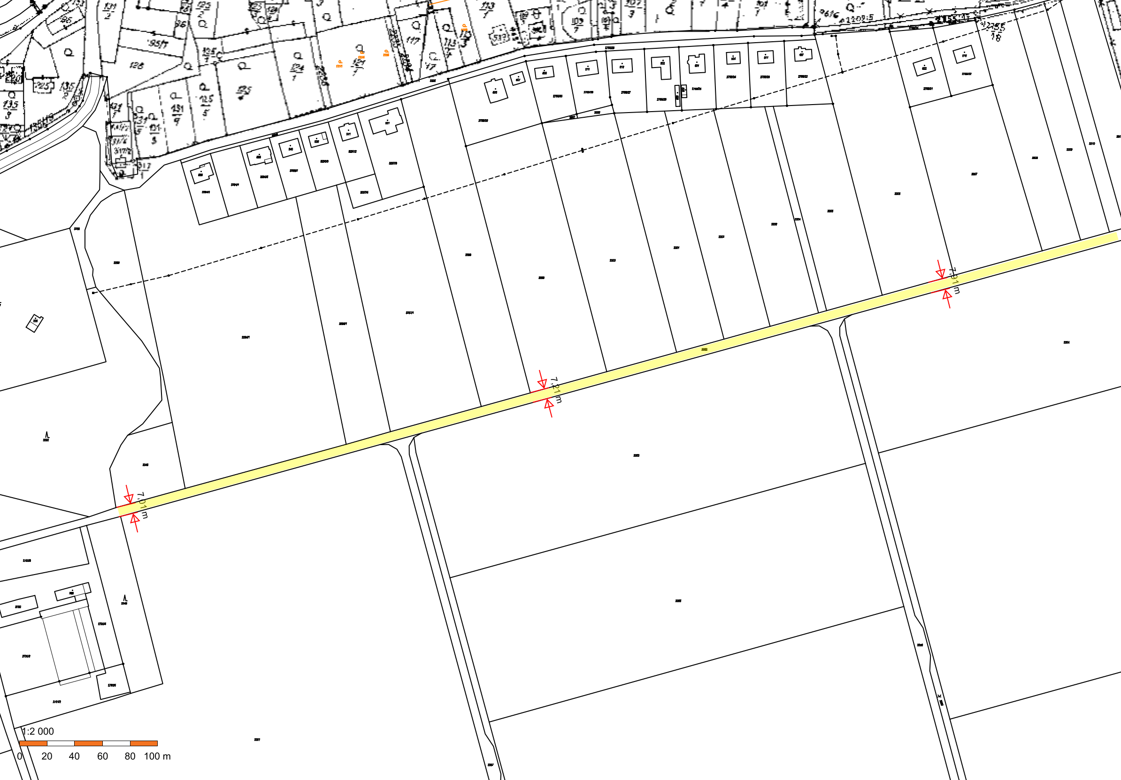
Katastrální mapa parcely 3352 –ostatní komunikace
Vlastnické právo Obec Paseka
Výměra 7102 m2
Druh pozemku ostatní plocha
Z měření katastrální mapy vyplývá, že tato parcela by měla být široká 7-8m. Pro účely komunikace je využívána plocha podstatně užší, viz současné situace.

Slide 6
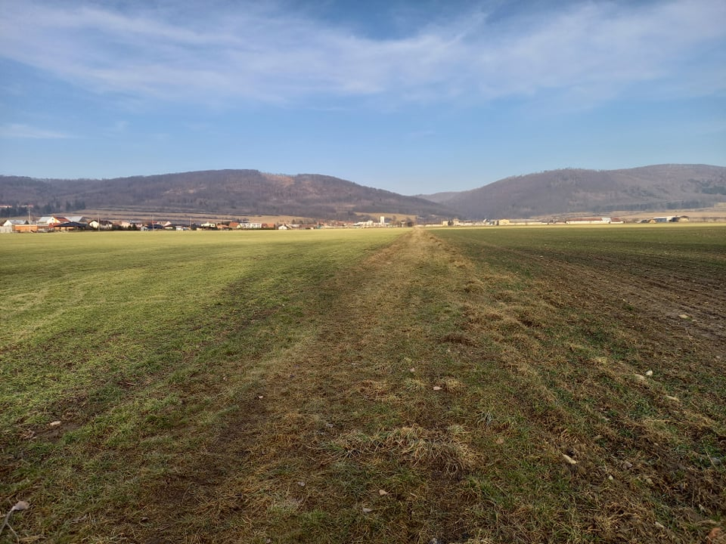
Skutečná šířka této komunikace je 3,5-4 m.
Rádi bychom tedy komunikaci rozšířili o zelený pás.

Slide 7
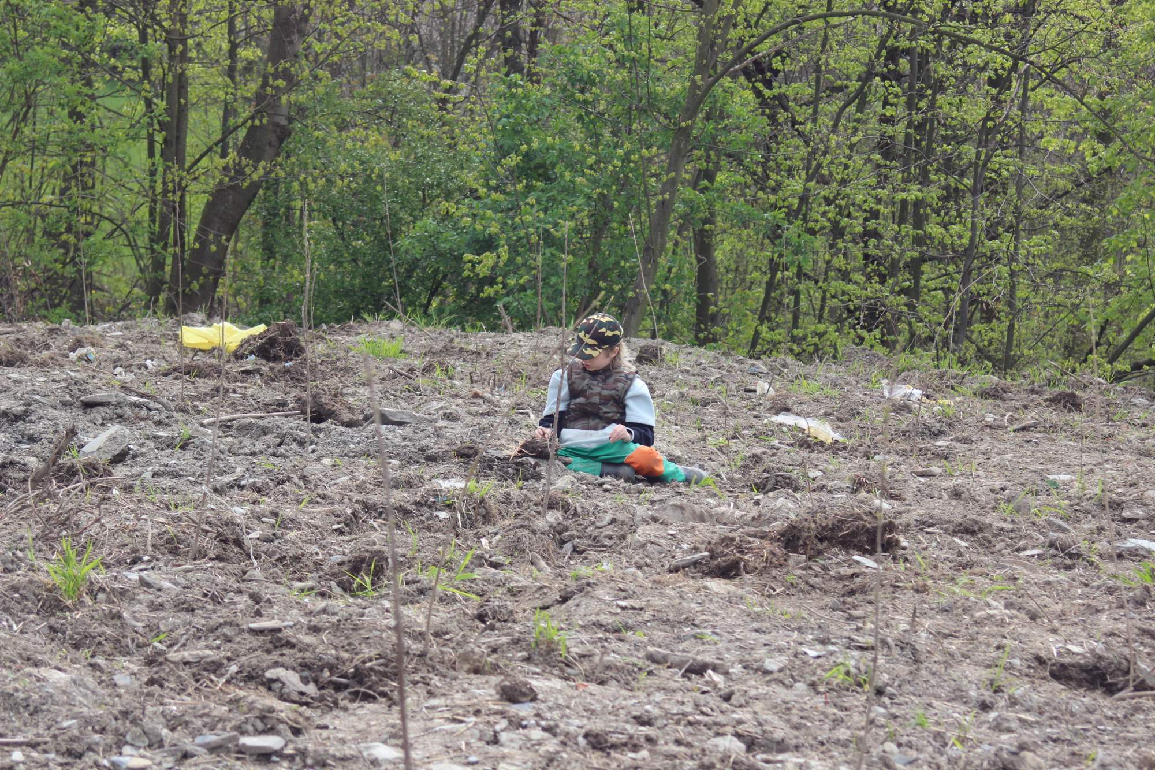
S výsadbou a následnou péčí o lesní porosty máme dlouholeté zkušenosti.
Pravidelně zapojujeme do práce členy oddílu a další dobrovolníky.
Předpokládáme rozdělení projektu na menší postupné etapy.
Ochrana námi zasazených stromků 2013
Osazování skládky (naproti Arboretu)2016

Slide 8
Přínosy projektu
ochranné - půdoochranné, vodoochranné
mikroklimatické – zadržování vody v krajině
biologické/ekologické - poskytnutí úkrytu a potravy pro faunu, vytvoření biologických koridorů, zajištění genofondu původních dřevin,
rekreační – prostředí příznivě působící na člověka klidem, mikroklimatem, vzhledem apod.
krajinotvorné (estetické) - zeleň jako prvek kompozice krajinného obrazu
organizační a orientační - označení hranic a významných bodů v krajině
prostředek stmelující komunitu – společné výsadby

Slide 9
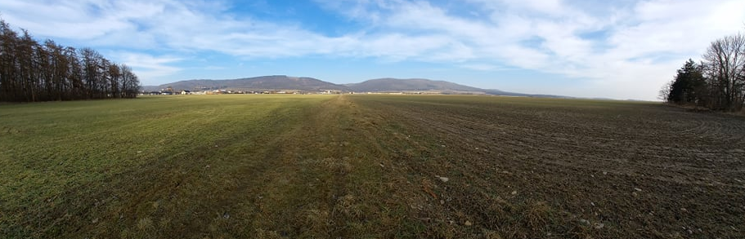
Co pro to potřebujeme:
Povolení pro jednání se zemědělci
Povolení pro výsadbu
V případě neochoty zemědělců, ustoupit ze zabrané půdy, budeme potřebovat ohlášení nesouhlasu a požádání o přesnější geometrické a polohové určení na ČÚZK.

Slide 10
Autoři projektu:
Veronika Richterová – urbanismus
Kateřina Jurníková – ekologie
Lenka Richterová - praxe

